Slide 1

BÀI 34
NGHỀ PHÁT TRIỂN PHẦN MỀM
Gv. NGUYỄN THANH PHONG

Slide 2
Theo em, phát triển phần mềm có phải chỉ là việc viết các đoạn mã lệnh bằng một ngôn ngữ lập trình nào đó để máy tính có thể hiểu và giải quyết một bài toán trong thực tế?

Slide 3
Nhiều em mong muốn biết lập trình để làm ra các phần mềm ứng dụng. Vậy em có biết việc sản xuất phần mềm gồm các công đoạn nào không?

Slide 4
1. PHÁT TRIỂN PHẦN MỀM LÀ GÌ?
Các công việc cơ bản, cũng chính là các công đoạn cần thực hiện để sản xuất một phần mềm gồm có:
Điều tra khảo sát: Tiếp xúc với khách hàng, tìm hiểu về yêu cầu nghiệp vụ, xây dựng hồ sơ yêu cầu của hệ thống.

Slide 5
Phân tích hệ thống: Dựa trên các tài liệu điều tra khảo sát, chuyên viên phân tích sẽ tạo ra tài liệu mô tả đầy đủ yêu cầu của phần mềm.
Thiết kế hệ thống: Dựa vào tài liệu phân tích, chuyên viên thiết kế sẽ đưa ra thiết kế tổng thể, thiết kế dữ liệu và thiết kế chức năng và có thể cả giao diện chi tiết.
Lập trình: Dựa vào tài liệu thiết kế, các lập trình viên sẽ tiến hành tạo cơ sở dữ liệu nếu cần và viết các đoạn mã thực hiện các chức năng.

Slide 6
Kiểm thử: Phát hiện để loại bỏ các lỗi cũng như các bất hợp lí trong sử dụng chương trình nếu có; kiểm tra kết quả thực hiện theo chức năng đã thiết kế,…
Chuyển giao: Cài đặt, khởi tạo dữ liệu, hướng dẫn sử dụng và chuyển giao.
Bảo trì: nhằm khắc phục triệt để các lỗi, nâng cấp cả về tính năng và giao diện của phần mềm. Công việc này có thể là một vòng phát triển mới, liên quan tới tất cả các công việc sản xuất phần mềm nêu trên.

Slide 7
Hoạt động có tính bao trùm lên toàn bộ các công việc cơ bản của sản xuất phần mềm là quản trị dự án phần mềm, bao gồm lập kế hoạch, điều phối nhân sự, tài chính, phương tiện, kiểm soát chất lượng, để đảm bảo thành công của dự án.
Tất cả các công việc và hoạt động nêu trên được gọi chung là phát triển phần mềm mà lập trình chỉ là một hoạt động trong đó. Những người tham gia vào các công việc và hoạt động đó đều được gọi là người phát triển phần mềm (Software Developer).

Slide 8
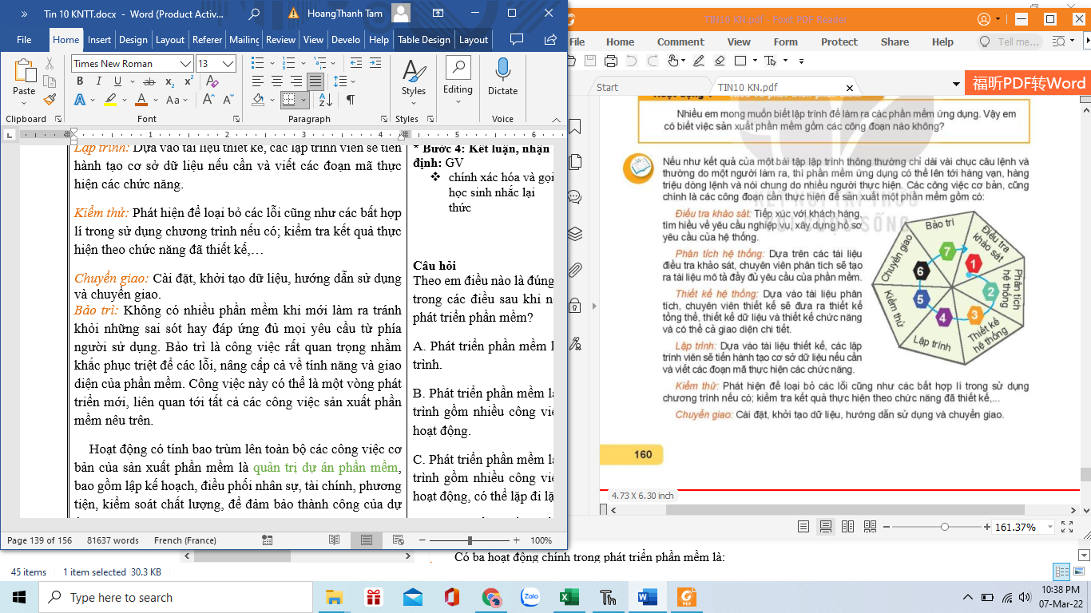
Tóm lại
Phát triển phần mềm gồm các công việc và hoạt động sau: điều tra, khảo sát, phân tích và thiết kế hệ thống; lập trình; kiểm thử; chuyển giao; bảo trì và quản trị dự án.

Slide 9
Theo em điều nào là đúng nhất trong các điều sau khi nói về phát triển phần mềm?
A. Phát triển phần mềm là lập trình.
B. Phát triển phần mềm là quá trình gồm nhiều công việc và hoạt động.
C. Phát triển phần mềm là quá trình gồm nhiều công việc và hoạt động, có thể lặp đi lặp lại.
D. Phát triển phần mềm là quản trị dự án phần mềm.

Slide 10
Theo em, phát biểu “tất cả những người phát triển phần mềm đều có vai trò như nhau” là đúng hay sai?

Slide 11
2. KIẾN THỨC, KĨ NĂNG CỦA NGƯỜI PHÁT TRIỂN PHẦN MỀM
Có ba hoạt động chính trong phát triển phần mềm là:
Lập trình.
Tổ chức phát triển phần mềm bao gồm việc vận dụng các kiến thức, hiểu biết và kĩ thuật để tổ chức các hoạt động phân tích, thiết kế, lập trình, kiểm thử, bảo trì, đánh giá, chuyển giao.
Quản trị dự án phát triển phần mềm.

Slide 12
Khởi đầu, lập trình viên chỉ cần có các hiểu biết cơ bản về một ngôn ngữ lập trình phù hợp để có thể bắt đầu phụ trách những đoạn mã ngắn, đơn giản theo thiết kế.
Với kiến thức và kĩ năng có được, ngoài việc lập trình, họ có thể tham gia một số công đoạn khác như kiểm thử, chuyển giao hay bảo trì phần mềm.

Slide 13
Ở cấp độ cao hơn, lập trình viên được trang bị thêm các kiến thức về thuật toán, cấu trúc dữ liệu, trí tuệ nhân tạo, mật mã,... để có thể viết các chương trình phức tạp đòi hỏi hiểu biết chuyên sâu về toán học và khoa học máy tính.

Slide 14
Khái niệm kĩ sư phần mềm thường để chỉ những người tổ chức làm phần mềm. Họ có thể phụ trách các khâu quan trọng như phân tích, thiết kế hay trực tiếp tham gia hoặc chủ trì quản trị dự án phần mềm.
Sự khác biệt giữa các kỹ sư phần mềm và lập trình viên tương tự như các kiến trúc sư và thợ xây trong xây dựng công trình. Kỹ sư phần mềm không nhất thiết phải lập trình nhưng hiểu biết về lập trình rất quan trọng giúp họ có giải pháp thiết kế tốt. Trong thực tế, chuyên viên phân tích và thiết kế nói chung đều trải qua quá trình lập trình.

Slide 15
Người quản lí dự án cần có tầm nhìn, hiểu biết về quy trình làm phần mềm, hiểu biết xu hướng công nghệ, có khả năng tổ chức, lập kế hoạch, điều phối các nguồn lực, tổ chức giám sát.
Đối với các dự án phần mềm lớn, hoạt động quản trị dự án có vai trò cốt yếu cho sự thành công của dự án phần mềm.

Slide 16
Tóm lại
Lập trình viên, kỹ sư phần mềm, người quản trị dự án là những người đảm nhận những công việc quan trọng nhất trong phát triển phần mềm
Có những kiến thức nhất định về toán học, cấu trúc dữ liệu về giải thuật nói riêng và về khoa học máy tính nói chung ở các mức khác nhau cùng các khả năng vận dụng thuần phục các kiến thức ấy vào thực tế là những yêu cầu cần có đối với lập trình viên và các kỹ sư phần mềm – người đảm nhận những vị trí quan trọng trong tổ chức phát triển phần mềm.

Slide 17
Quản trị dự án là công việc xuyên suốt quá trình sản xuất phần mềm có vai trò chủ chốt cho sự thành công của dự án phần mềm. Việc có tầm nhìn, hiểu biết về quá trình làm phần mềm, hiểu biết xu hướng công nghệ, có khả năng tổ chức, lập kế hoạch, điều phối các nguồn lực, tổ chức giám sát… là những yêu cầu không thể thiếu đối với người quản trị viên dự án phát triển phần mềm.

Slide 18
1. Công việc của kĩ sư phần mềm gồm có:
A. Phân tích, thiết kế, phát triển phần mềm.
B. Kiểm định và bảo trì phần mềm.
C. Định hướng những người phát triển phần mềm.
D. Tất cả những điều trên.
2. Theo em thì những kĩ năng, kiến thức nào là quan trọng nhất đối với nghề phát triển phần mềm?

Slide 19
Em có biết làm thế nào để trở thành người tham gia phát triển phần mềm? Theo em có những cơ hội nghề nghiệp nào cho người phát triển phần mềm?

Slide 20
3. CÔNG VIỆC PHÁT TRIỂN PHẦN MỀM
- Để trở thành người phát triển phần mềm, có thể bắt đầu với các khóa đào tạo về lập trình, phát triển phần mềm tại các trung tâm, các trường dạy nghề, hoặc các công ty, tập đoàn, dần dần tích lũy kinh nghiệm thông qua các công việc thực tế. Nếu muốn tham gia phát triển phần mềm ở vị trí kĩ sư phần mềm, cần theo học ở bậc đại học về tin học hay công nghệ thông tin.

Slide 21
Sau khi tốt nghiệp các khóa, ngành đào tạo, có thể tham gia các công việc phát triển phần mềm ở nhiều lĩnh vực như:
- Lập trình ứng dụng: Viết chương trình với tác vụ cụ thể.
- Phát triển giao diện người dùng: Xây dựng giao diện thân thiện với người dùng.
- Phát triển ứng dụng trên web, các phần mềm hệ thống hoặc quản trị các hệ thống thông tin, các kho dữ liệu...

Slide 22
- Lập trình trí tuệ nhân tạo/máy học: Các chương trình có thể bắt chước hành động của con người, có khả năng học và cải thiện kết quả hành động.
- Phát triển games: Xây dựng các phần mềm trò chơi trên máy tính.
- Phát triển ứng dụng di động: Viết các ứng dụng cho điện thoại di động, máy tính bảng và các thiết bị di động khác.

Slide 23
Người muốn tham gia phát triển phần mềm có thể tìm kiếm cơ hội tại các hội chợ việc làm do các tỉnh, thành phố, các công ty, tập đoàn công nghệ như FPT, Viettel, VNPT,... hay các trường đại học tổ chức. Các em cũng có thể tìm kiếm cơ hội việc làm thông qua các trang thông tin tuyển dụng trực tuyến của các doanh nghiệp, hay các chuyên trang về tuyển dụng như TopDev, Vietnamworks, Linkedin

Slide 24
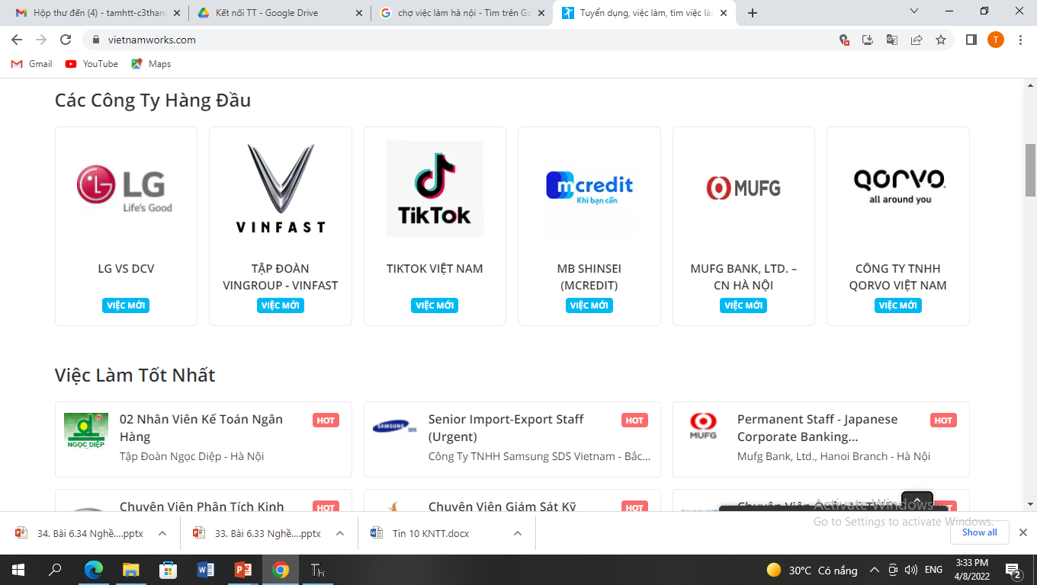

Slide 25


Slide 26
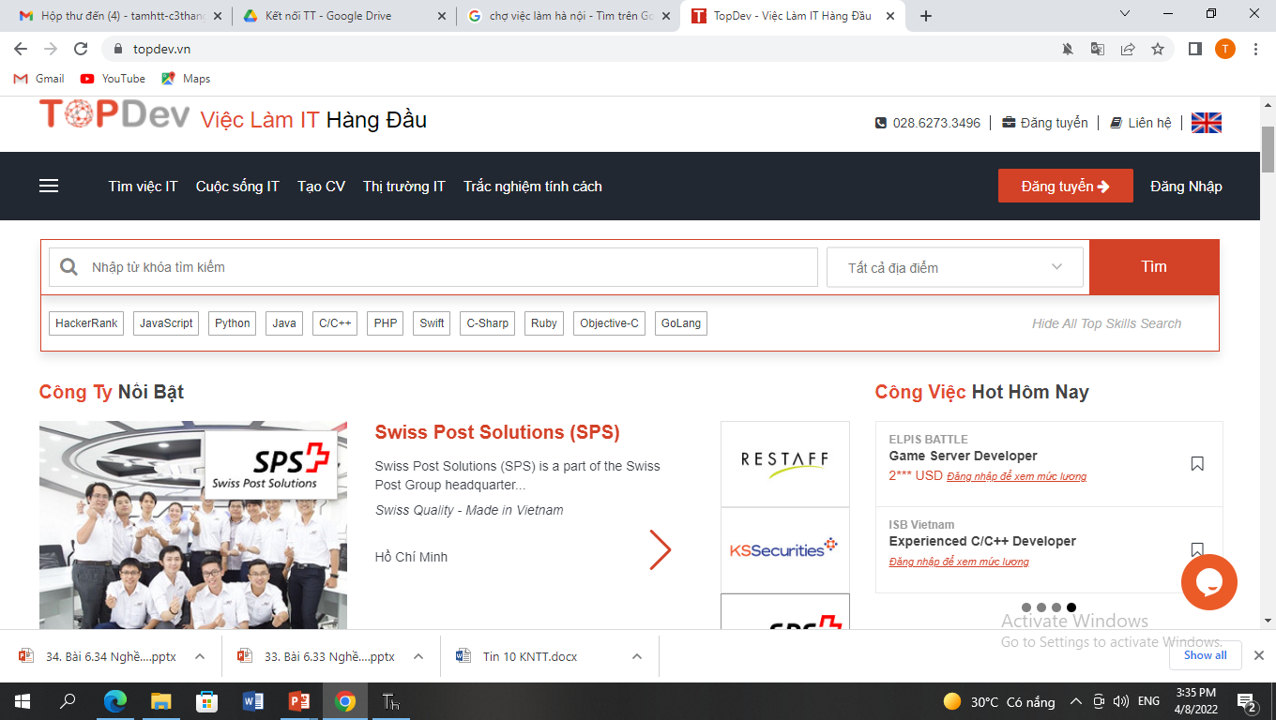

Slide 27
Tóm lại
Có thể theo học phát triển phần mềm tại nhiều nơi khác nhau: các trung tâm trường nghề, các công ty, các nhà trường...
Các cơ hội nghề nghiệp cho người phát triển phần mềm rất đa dạng. Nhu cầu nhân lực phát triển phần mềm không ngừng tăng cao cùng với sự phát triển ứng dụng của khoa học và công nghệ

Slide 28
1. Em đánh giá thế nào về cơ hội việc làm trong tương lai đối với nghề phát triển phần mềm
2. Theo em, người tốt nghiệp các trường đại học và công nghệ thông tin có thể làm tốt những công việc gì? Cho những đơn vị như thế nào?

Slide 29
LUYỆN TẬP
1. Mô tả quy trình phát triển phần mềm.
2. Theo em, để theo học ngành phát triển phần mềm, em cần chuẩn bị tốt những môn học nào?
3. Hãy liệt kê một vài phần mềm ứng dụng mà em biết.

Slide 30
VẬN DỤNG
1. Ở khu vực nơi em sinh sống hay các tỉnh thành phố lân cận, trường đại học nào đào tạo nghề phát triển phần mềm? Khối thi ngành liên quan đến phát triển phần mềm của trưởng đó là gì?
2. Ở tỉnh thành phố nơi em cư trú có Trung tâm dạy nghề phát triển phần mềm nào không? Liệt kê một vài khóa học tiêu biểu mà họ cung cấp. Chia sẻ thông tin em tìm hiểu được với các bạn.

Slide 31
VẬN DỤNG
3. Ở tỉnh thành phố nơi em cư trú có doanh nghiệp nào chuyển về phát triển phần mềm không? Họ có cung cấp các chương trình đào tạo cho người muốn trở thành người phát triển phần mềm của công ty hay không?

